Slide 1
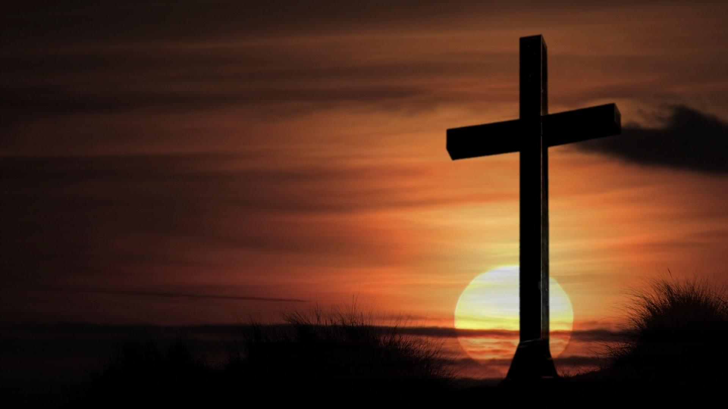
哥倫比亞華人基督教會 信 望 爱
十架七言

Slide 2
第一言：
當 下 耶 穌 說 、 父 阿 、 赦 免 他 們 ． 因 為 他 們 所 作 的 、 他 們 不 曉 得 。 兵 丁 就 拈 鬮 分 他 的 衣 服
哥倫比亞華人基督教會 信 望 爱

Slide 3
第二言：
耶 穌 對 他 說 、 我 實 在 告 訴 你 、 今 日 你 要 同 我 在 樂 園 裡 了 。
哥倫比亞華人基督教會 信 望 爱

Slide 4
第三言：
耶 穌 見 母 親 和 他 所 愛 的 那 門 徒 站 在 旁 邊 、 就 對 他 母 親 說 、 母 親 、 〔 原 文 作 婦 人 〕 看 你 的 兒 子 。
哥倫比亞華人基督教會 信 望 爱

Slide 5
第三言：
又 對 那 門 徒 說 、 看 你 的 母 親 。 從 此 那 門 徒 就 接 他 到 自 己 家 裡 去 了 。
哥倫比亞華人基督教會 信 望 爱

Slide 6
第四言（一）：
申 初 的 時 候 、 耶 穌 大 聲 喊 著 說 、 以 羅 伊 、 以 羅 伊 、 拉 馬 撒 巴 各 大 尼 ． 翻 出 來 、 就 是 我 的 神 、 我 的 神 、 為 甚 麼 離 棄 我
哥倫比亞華人基督教會 信 望 爱

Slide 7
第四言（二）：
約 在 申 初 、 耶 穌 大 聲 喊 著 說 、 以 利 、 以 利 、 拉 馬 撒 巴 各 大 尼 ． 就 是 說 、 我 的 神 、 我 的 神 、 為 甚 麼 離 棄 我 。
哥倫比亞華人基督教會 信 望 爱

Slide 8
第五言：
這 事 以 後 、 耶 穌 知 道 各 樣 的 事 已 經 成 了 、 為 要 使 經 上 的 話 應 驗 、 就 說 、 我 渴 了 。
哥倫比亞華人基督教會 信 望 爱

Slide 9
第六言：
耶 穌 嘗 〔 原 文 作 受 〕 了 那 醋 、 就 說 、 成 了 ． 便 低 下 頭 、 將 靈 魂 交 付 神 了 。
哥倫比亞華人基督教會 信 望 爱

Slide 10
第七言：
耶 穌 大 聲 喊 著 說 、 父 阿 、 我 將 我 的 靈 魂 交 在 你 手 裡 ． 說 了 這 話 、 氣 就 斷 了 。
哥倫比亞華人基督教會 信 望 爱

Slide 11
哥倫比亞華人基督教會 信 望 爱

